Slide 1


Slide 2
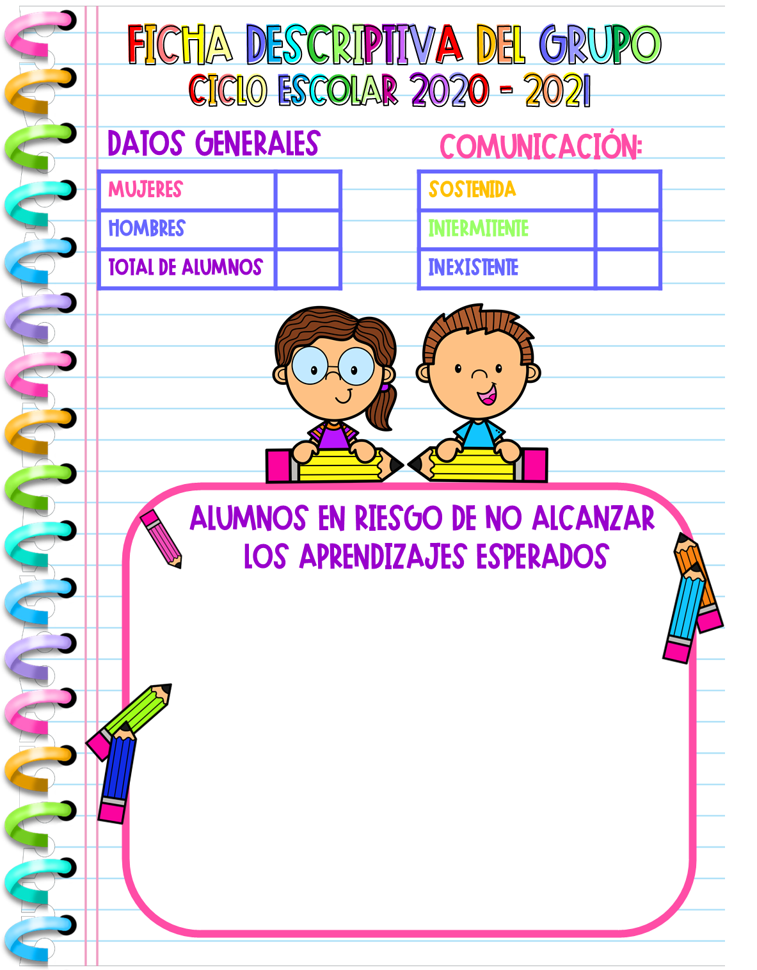

Slide 3
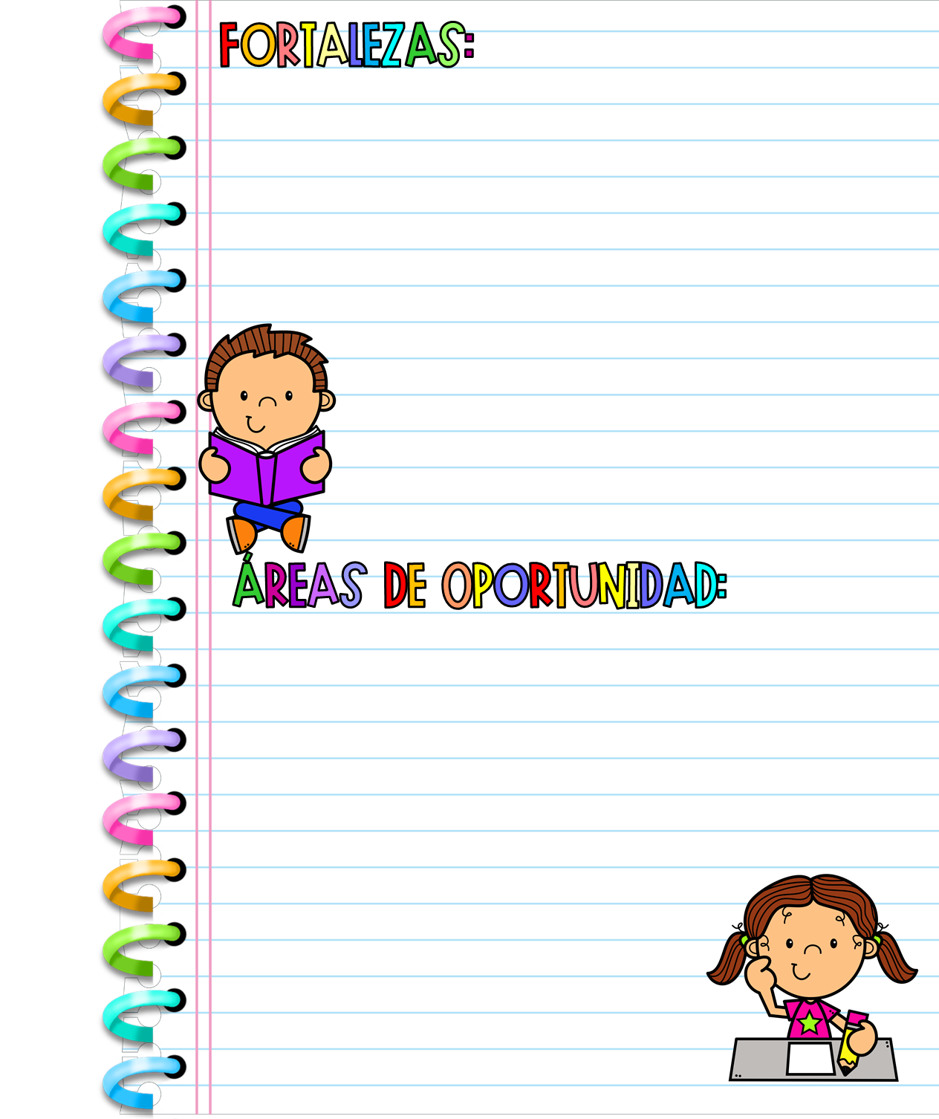

Slide 4
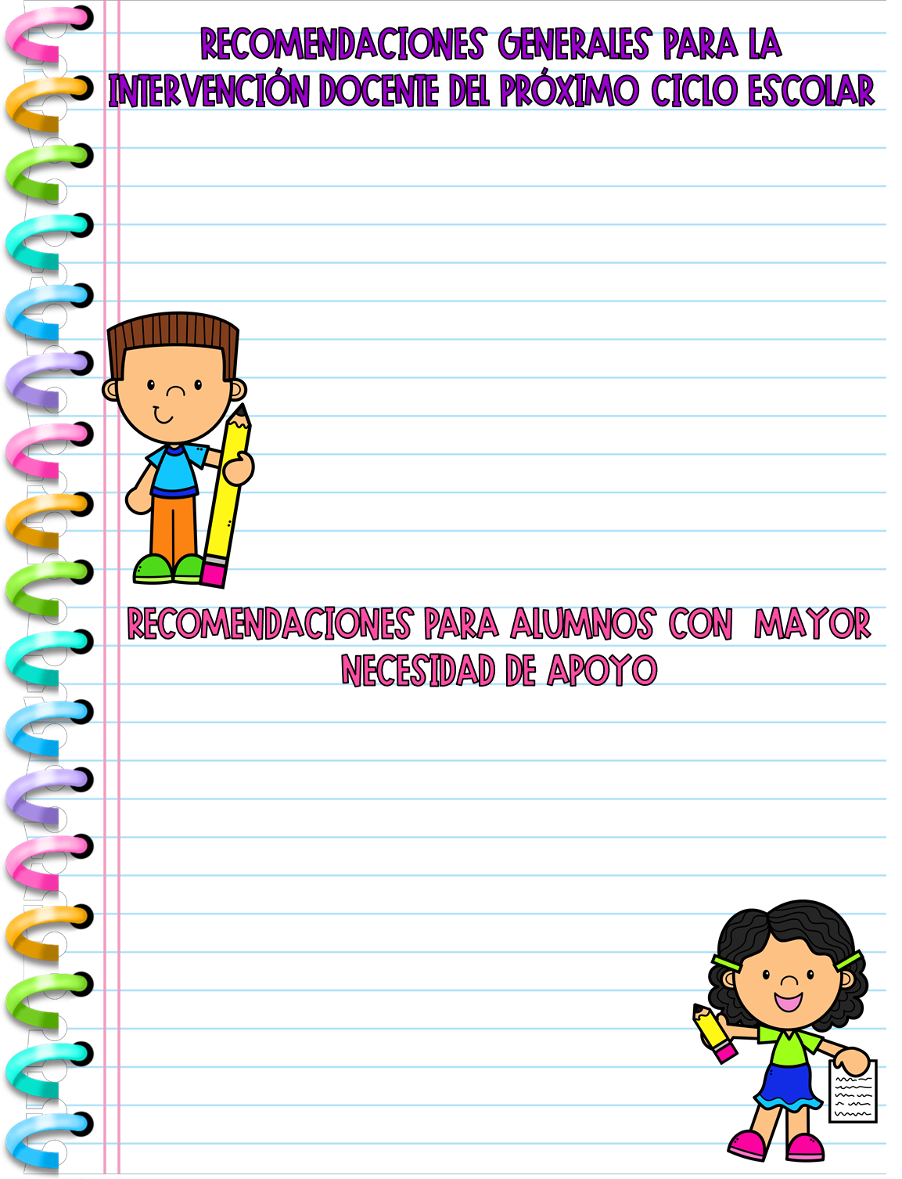

Slide 5


Slide 6
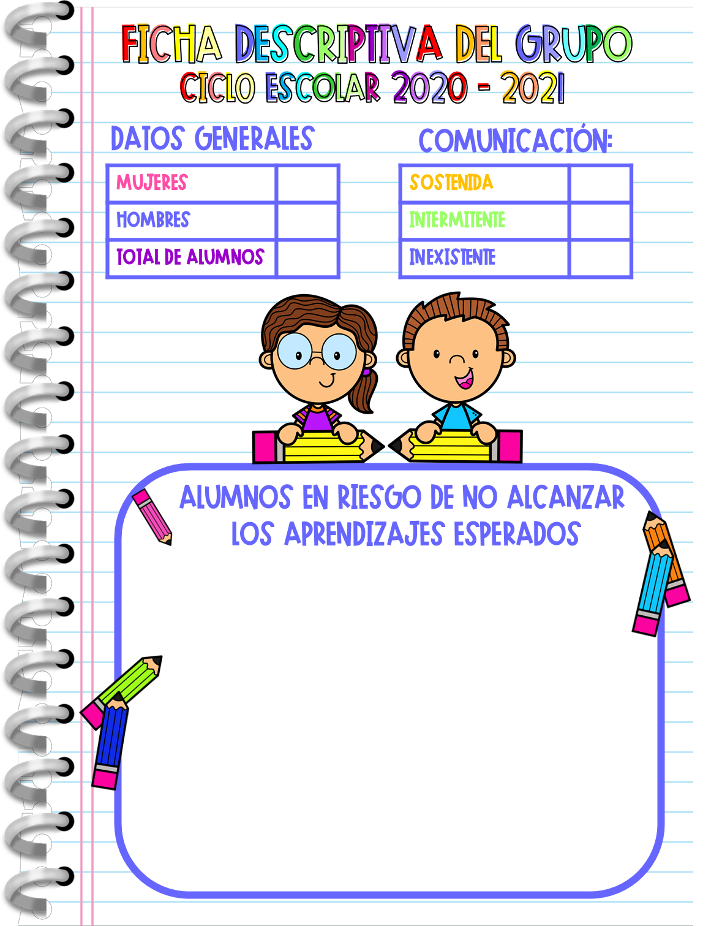

Slide 7
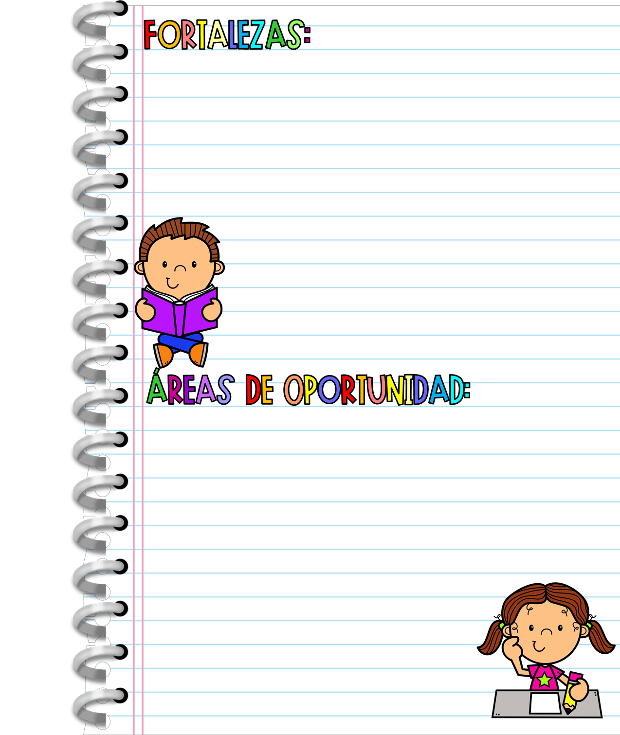

Slide 8



Recomendaciones generales para la intervención docente del próximo ciclo escolar
Recomendaciones para alumnos con mayor necesidad de apoyo

